Slide 1
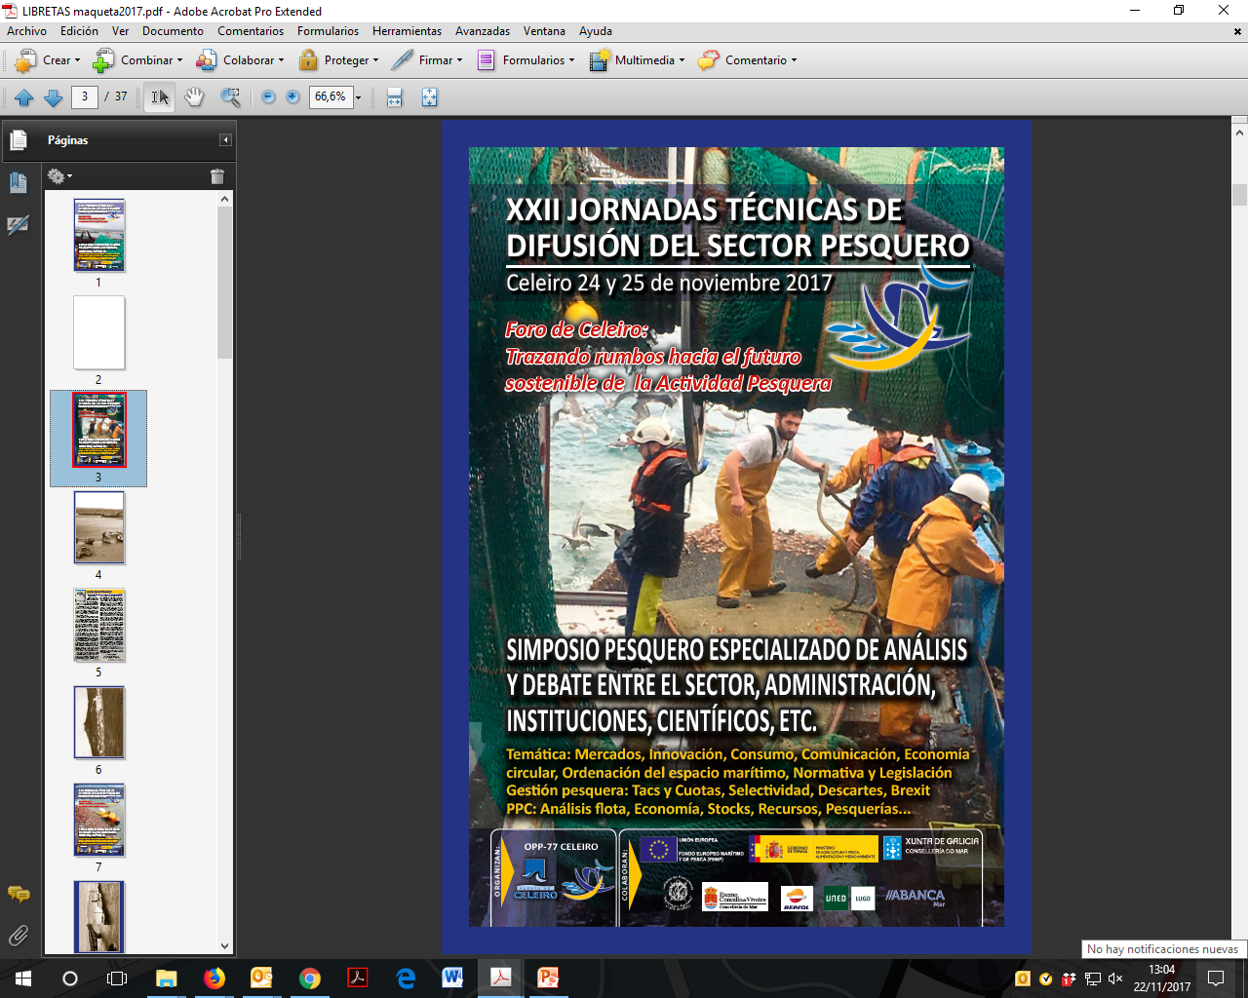

La importancia de la comunicación orientada al consumidor de pescado
Celeiro, 24 de noviembre 2017
Víctor Yuste Jordán
Director General
Foro Interalimentario

Slide 2
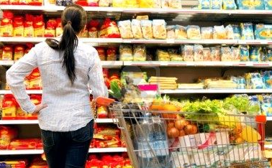
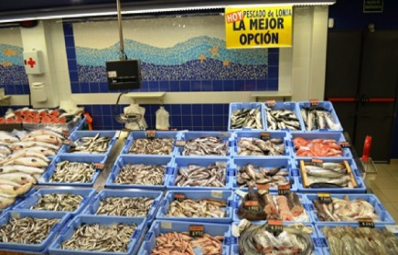
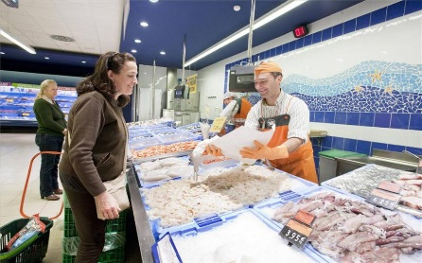
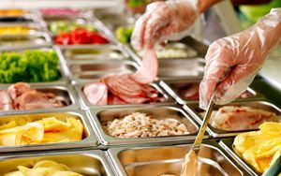
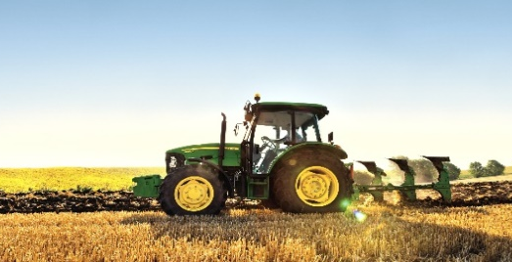
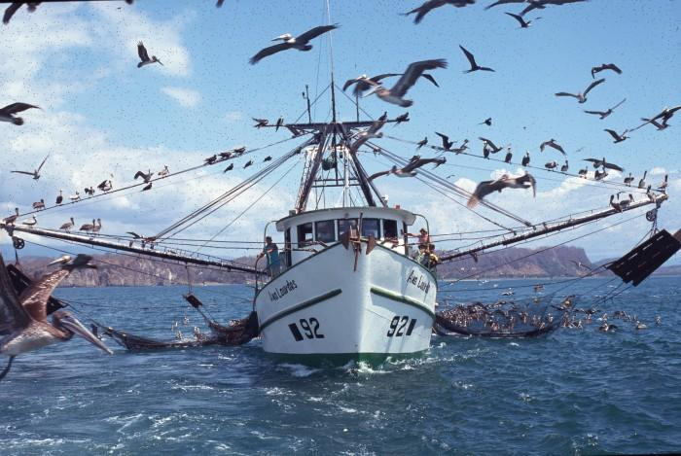
Razón de ser “Foro Interalimentario”
2006
Nacimiento del Foro Interalimentario
Promueve la
Seguridad Alimentaria, la Calidad
y la formación/información
a los consumidores
¿Qué es?
Organización empresarial sin ánimo de lucro
¿Quién lo forma?
Constituido por 23 empresas
Satisfacer las necesidades de los consumidores, apostando por una
Cadena Agroalimentaria Sostenible
Los consumidores nos impulsan y nos exigen mejores productos
Son nuestros jefes: para ellos trabajamos todos los días
Sólo hay una forma de hacerlo:
Aprovechando las oportunidades de cada eslabón

Slide 3

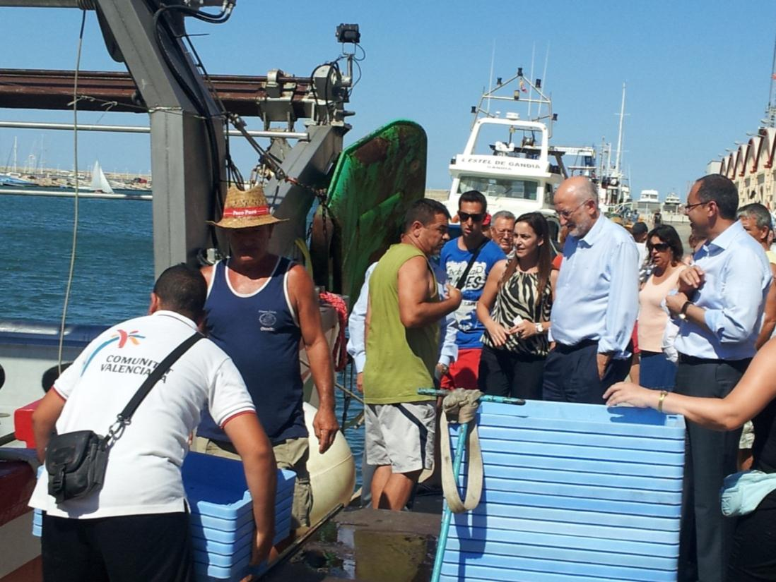
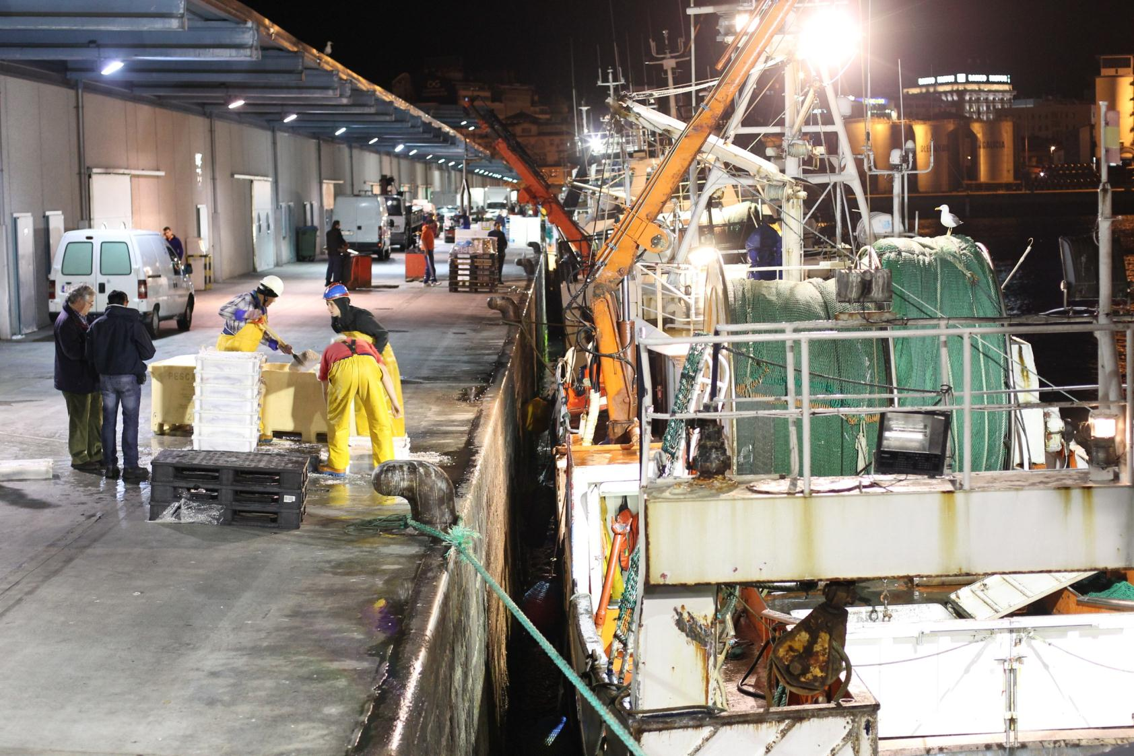
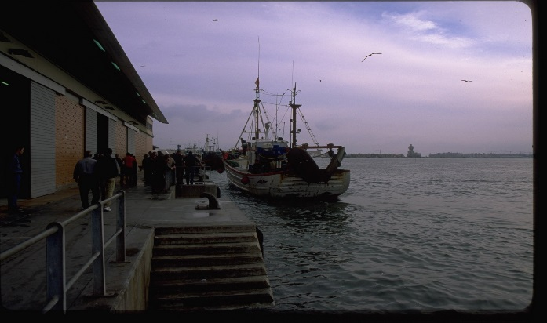
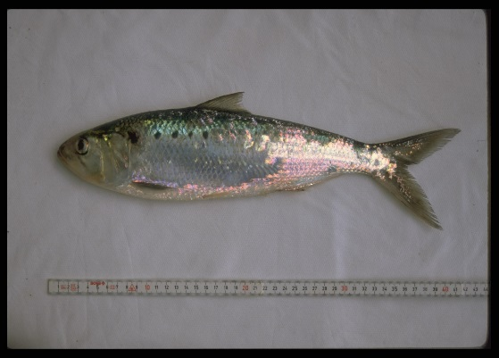
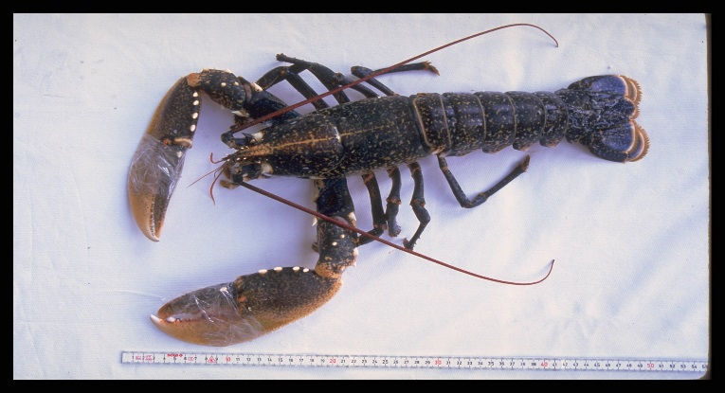
Líderes del sector agroalimentario
Foro Interalimentario está formado por empresas españolas líderes en el sector agroalimentario, que emplean a más de 90.000 trabajadores y más de 26.000 millones € de facturación
Foro Interalimentario promueve acuerdos y alianzas entre todos los eslabones de la cadena
Es miembro de la Agencia de Información y Control Alimentarios (AICA) del MAPAMA, de la JD de la CEOE, patrono de la Fundación CESFAC, de numerosos Comités del sector y Consejos Editoriales de publicaciones sectoriales.
Acuerdos con más de 12.000 pescadores
Dar apoyo y visibilidad al sector agroalimentario y pesquero

Slide 4





















NUESTROS SOCIOS

Slide 5
LA REGLA DE ORO

Slide 6
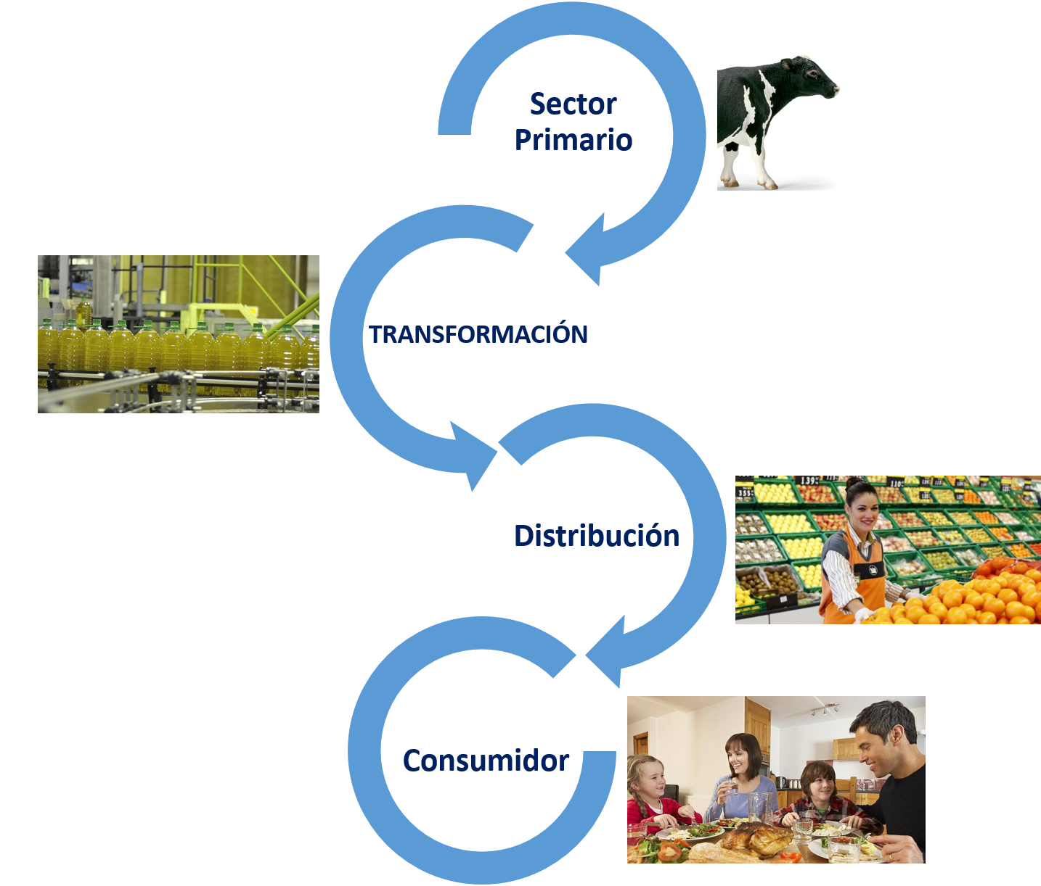
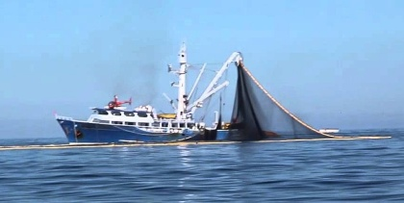
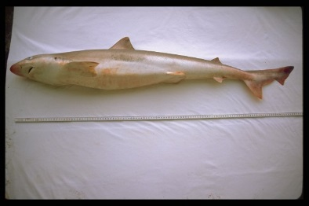
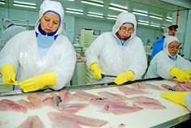
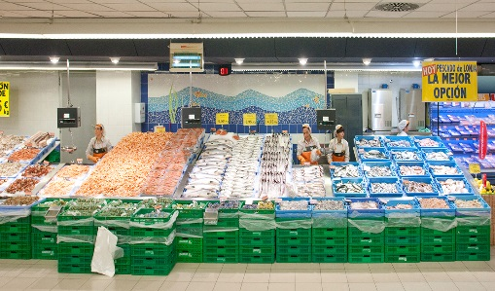
VISIÓN DE LA CADENA

Slide 7
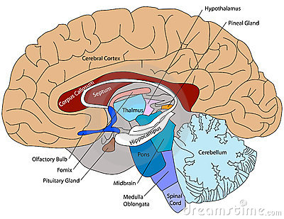
EL CONSUMIDOR
En el centro de nuestras decisiones y sensible a sus necesidades
EL CONSUMIDOR

Slide 8
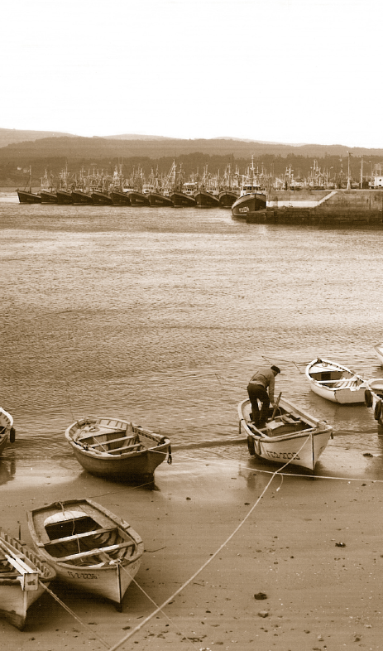
Contexto del sector pesquero
Cultura de la pesca en España
Los productos pesqueros son esenciales en la cadena alimentaria y apreciados por el consumidor pero:
No es un alimento tan querido, apreciado y preferido como cabría esperar atendiendo a su consumo
La obtención de alimentos seguros es esencial por parte de los consumidores europeos … la normativa está en constante revisión.
Demanda de más alimentos, entre ellos los pesqueros, ante aumento de la población mundial.
Aumento de la demanda de información por parte de los agentes de la cadena alimentaria.
Amenaza ante el tratamiento de la información alimentaria

Slide 9
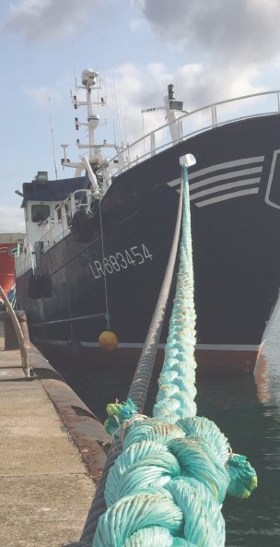
Factor imprescindible: la trazabilidad
Imprescindible desde el primer eslabón de la cadena pesquera hasta llegar al consumidor
Si este proceso no ofrece las garantías suficientes, el resto de la cadena se verá afectada de manera consecutiva
Calidad y seguridad en el producto pesquero:
  Mar
  Industria pesquera y transformadora
  Distribución
  Consumidor

Slide 10

¿Qué espera el consumidor del sector?
Que sea un sector innovador con mejoras tecnológicas continuas
Que sea un sector más orientado al mercado y a los hábitos de los consumidores
Más información de productos, especies y procesos
Un suministro estable y de calidad.
Garantía y control de la calidad del producto
Seguridad alimentaria, honestidad y confianza (lucha contra el fraude)
¿Porqué no se lo decimos?

Slide 11
Conocer las necesidades de los clientes
Solo hay una regla para ser un buen comunicador: aprender a escuchar
(Christopher Morley)

Slide 12
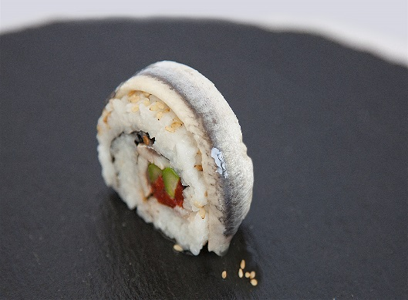
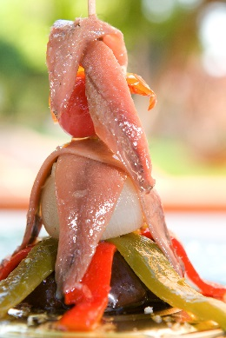
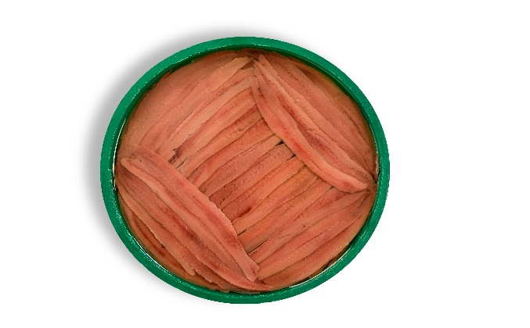
La importancia de saber comunicar y de saber escuchar
Antes de llegar a los consumidores hay que garantizar los principios de calidad y seguridad a los eslabones anteriores.
Necesidad de un trabajo colaborativo, alineado y comunicativo para que saber:
  Qué necesitas y qué necesitan
  Qué haces y qué hacen
  Qué puedes y qué pueden mejorar
  Cómo mejorar y cómo ayudarles a mejorar
  Cómo alcanzar y que alcancen la sostenibilidad
TRAZABILIDAD DE LA CADENA

Slide 13

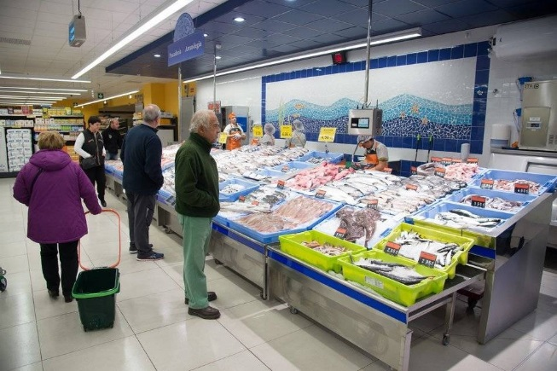
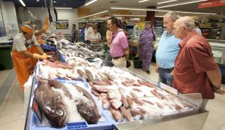
¿Qué retos nos esperan en el sector de cara al consumidor?
Innovación para mejorar procesos de producción y para adelantarse a las necesidades de los consumidores
Aumento de la demanda de información por parte de los agentes de la cadena alimentaria
No dar por sentado que los consumidores saben y conocen nuestros procesos, y estándares de calidad y seguridad: Hay que INFORMARLES

Slide 14
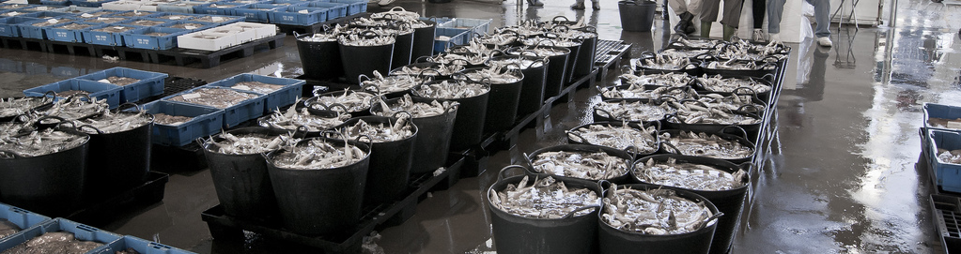
La relación con los consumidores I
CONSUMIDOR:
Último eslabón de la cadena, pero es el actor protagonista
Es exigente
Cada vez más informado o ¿desinformado?
NO sabe casi nada de pescado ni de sus procesos
SÍ sabe si un producto le gusta o no
Hay que anteponerse a las necesidades del cliente final
FORMACIÓN E INFORMACIÓN
INNOVACIÓN
Los pescadores han de mirar hacia abajo de la cadena agroalimentaria e ir de las manos de sus clientes inmediatos. Hay que escuchar a los pescadores, a la industria y al consumidor para conocer sus gustos y necesidades

Slide 15
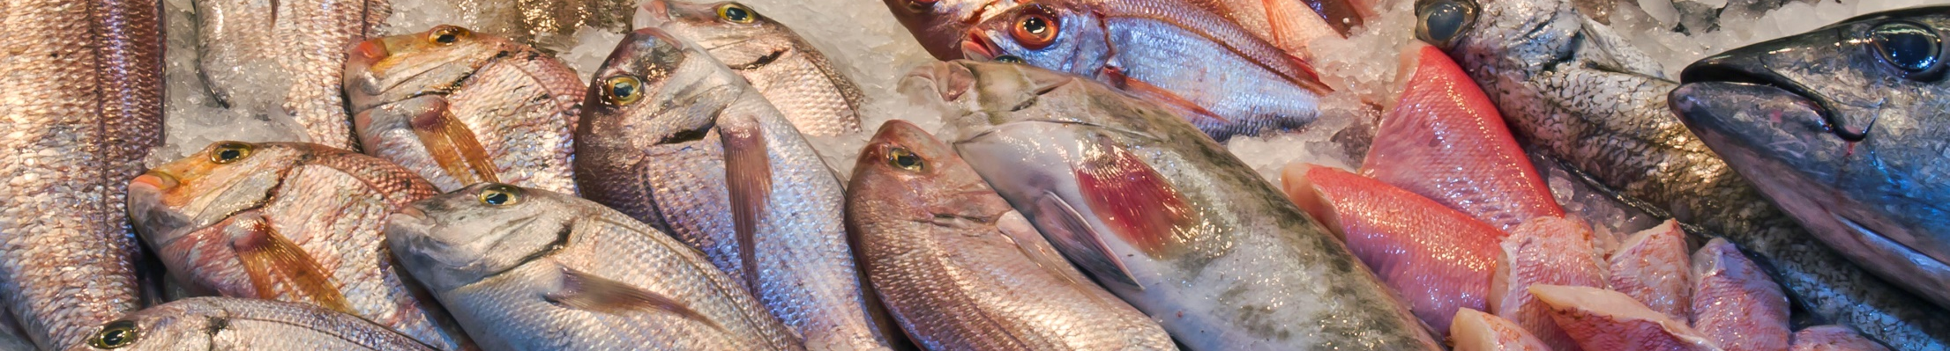
La relación con los consumidores II
Mayor la sensibilidad del consumidor en temas de Seguridad Alimentaria y por tanto, mayor esfuerzo del sector por trasladarle información y garantizarle confianza.
Mayor conexión con el consumidor: si construimos confianza, construimos futuro.
Existe aquí mucho recorrido de mejora y tenemos que reconocerlo.
Recibe información por múltiples canales ¿a cual de ellos creer?
  El sector, junto con las AAPP, deben ser aliados de los MMCC y suministrarles información: veraz, transparente, clara
Ante una nueva era de la información hay que ser pro-activo y contundente ante informaciones sensacionalistas.
El consumidor puede ser nuestro mejor aliado

Slide 16
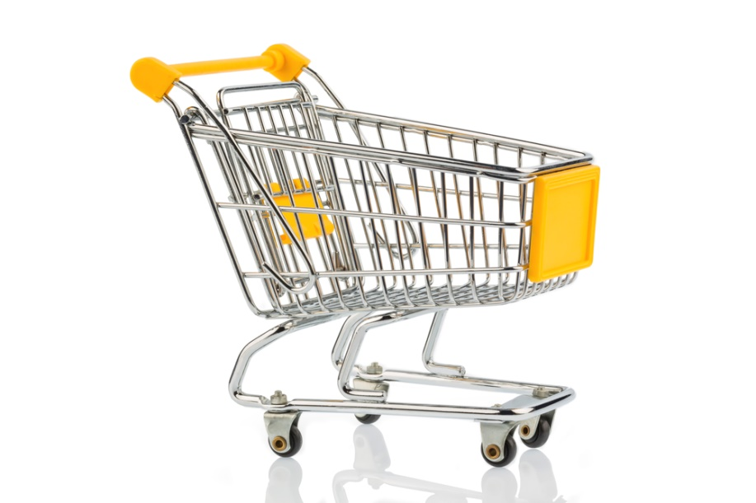
¿Qué espera el consumidor del sector?
Que sea un sector innovador con mejoras tecnológicas continuas
Que sea un sector más orientado al mercado y a los hábitos del consumidor
Un suministro sostenible y de calidad
Garantía y control de la calidad del producto
Mas información de productos, especies y procesos
Seguridad alimentaria, honestidad y confianza (lucha contra el fraude)

Slide 17

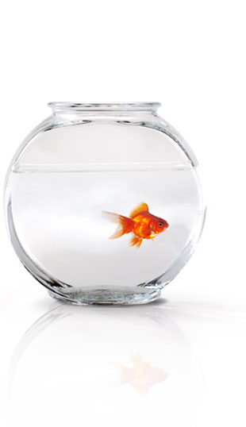
¿Por qué hay que comunicar a los consumidores? I
¿Confianza del consumidor?
Construir imagen
Proteger reputación
¿Garantizar las ventas?

Slide 18
¿Por qué hay que comunicar a los consumidores? II
Asociaciones ONGs
Comunidad científica
TRABAJADORES
CONSUMIDORES
Administración pública / Instituciones
Medios de Comunicación
PROVEEDORES
CLIENTES (Retail)
Sistema educativo
Asociaciones sectoriales
Construyamos nuestra REPUTACIÓN

Slide 19

Retos y oportunidades en comunicación
Es prioritario ayudarle a entender e identificar la información.
Hacer de la experiencia de compra/consumo algo atractivo y saludable.
Es necesario inculcar a todo el sector no solo la eficiencia en la conservación, producción y comercialización, sino también en la comunicación.
Campañas de promoción: AAPP vs sector
El objetivo es influir con el esfuerzo conjunto y compartir conocimientos:
  MMCC tradicionales
  MMCC digitales (Internet, RRSS, Influencers, blogueros, etc..)
  Prescriptores profesionales: médicos, nutricionistas, científicos …
  Asociaciones de consumidores
  Otros: los bulos-leyendas urbanas, el listo de la clase, …

Slide 20

Hacia un nuevo modelo de comunicación I
Múltiples mensajes para 1 receptor

Slide 21
Hacia un nuevo modelo de comunicación II
AYER
Gestión relacional
Gran peso de la prensa en papel
Relación unidireccional
Comunicación rígida
HOY
Medios tradicionales en crisis
Influencia creciente de los medios digitales
Expansión de nuevos canales (RRSS)
Gran cantidad de contenidos (infoxicación) y tendencia a la lectura rápida de titulares
Segmentación de contenidos según gustos
Multidireccionalidad de la comunicación Contenidos compartidos
Caída del tráfico directo a portales de las webs (el contenido se busca y se comparte)
MAÑANA
Menos intermediación
El contenido integrado desbanca a la publicidad tradicional
El corporate journalism emerge como elemento clave para posicionar contenido propio
Informar y entretener ya no es patrimonio exclusivo de los MMCC de masas
El contenido enriquecido gana en impacto

Slide 22
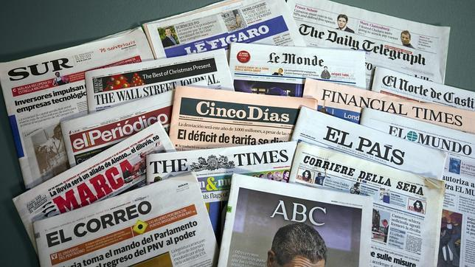

Hacia un nuevo modelo de comunicación
Notes:
.

Slide 23

Qué hacer
Está todo por hacer pero tenemos al público diana y espera
que se le informe y forme
Establecer estrategia de comunicación:
que no se lo cuenten otros
Contar lo que ya hacemos pero hacerlo de forma inteligente
Comunicación emocional -- Comunicación vs informar
Segmentar a la audiencia y ofrecer contenido relacionado
Mensajes claros e incidir en ellos
El marketing comercial vs mensajes sobre alimentación saludable
Tener siempre en mente al resto de la cadena, crear alianzas, sinergias y trabajo colaborativo con el resto de eslabones

Slide 24

¿Qué comunicar?
Informar, comunicar, vender: del mar a la mesa
MENSAJES / TEMAS
Proteger y
reforzar la reputación
Construir imagen

Slide 25
Sostenibilidad
La sostenibilidad no solo es una manera de trabajar impuesta por imperativos legales, también es una exigencia de los consumidores que afecta a la calidad y la seguridad de los productos

Slide 26
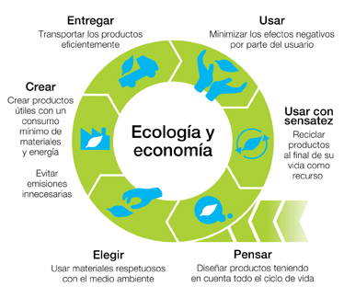
Sostenibilidad global
Eficiencia y uso de prácticas económicamente rentables y social y ambientalmente responsables
Objetivo: mantener la resiliencia ecológica

Slide 27

La importancia de innovar en comunicación desde el origen
Innovar es una actividad de riesgo cuyo principal riesgo es no practicarla

Slide 28
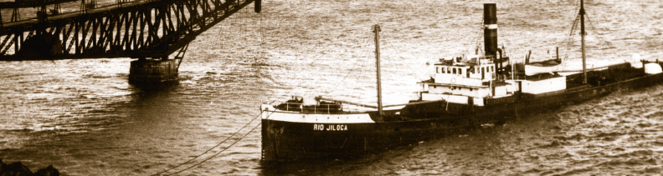
Innovación y mejora continua en los procesos y en los propios barcos y lonjas
Mejorar los productos y los procesos industriales de las empresas para desarrollar nuevas herramientas de competitividad y diferenciación para afrontar mercados nacionales e internacionales.
Industria 4.0: automatización y digitalización de los procesos industriales (fábrica conectada, robótica avanzada, big data)
Biotecnología Azul: desarrollo de alimentos con nuevas funcionalidades y propiedades saludables, explotación de nuevas especies, la óptima gestión de pesquerías, etc.

Slide 29
Conclusiones I
La distribución tiene que asegurar, como operador último, la Calidad y SA del consumidor
Tener en mente al resto de la cadena, crear sinergias y trabajo colaborativo con el resto de eslabones.
Si los pescadores no van de la mano de sus clientes, no miran la cadena “aguas abajo” corren el riesgo de que otros vengan y sí lo hagan
Existe una demanda de información por parte de todos los agentes de la cadena alimentaria.
Es necesario informar a cada cliente y eslabón
Es imprescindible que este sector escuche muy bien a los pescadores, a la industria y, finalmente, a la distribución, que es la que más cerca está del consumidor y conoce sus gustos, tendencias y demandas, pero también sus decepciones y quejas
Innovación y mejora continua en los procesos de capturas, producción y comercialización para anteponernos a las necesidades del consumidor, del cliente final

Slide 30
Conclusiones II
Poner al consumidor en el centro de nuestras decisiones en comunicación
Poner en valor ante el consumidor lo que somos y hacemos
Atentos a tendencias para adaptarnos al entorno y encontrar oportunidades
Siempre preparados, proactivos y reactivos, ante situaciones de crisis, en el sector alimentario, ... llegarán
Unión de todo el sector con un mensaje común (calidad, S.A., trazabilidad y lucha contra el fraude)
Las AAPP ayudan … pero no sustituyen a nadie
Sector primario, industria y distribución: somos PECES en una pecera y nos miran continuamente
Del "tengo producto y busco cliente" al
"tengo un cliente y adecúo mi oferta a sus necesidades"

Slide 31

¡MUCHAS GRACIAS!

